Slide 1
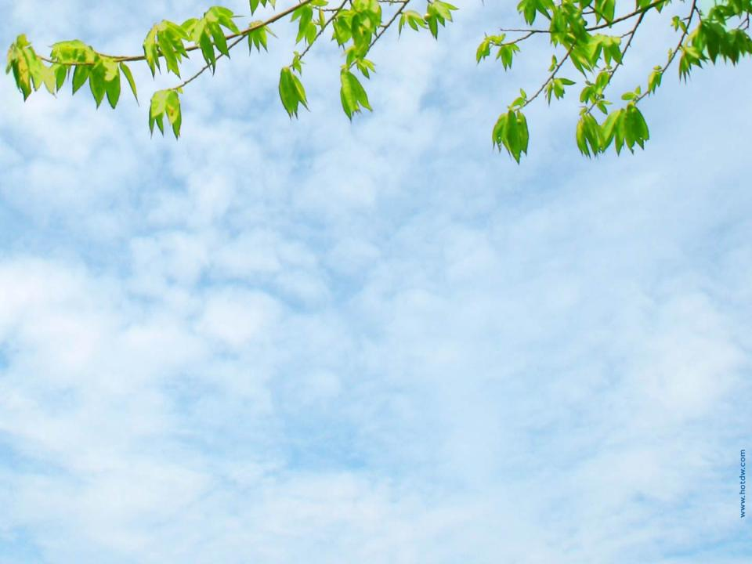
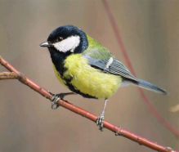
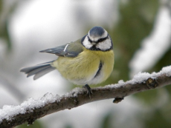
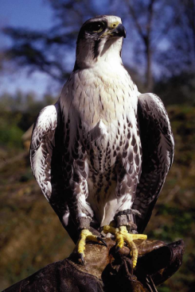
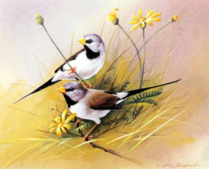
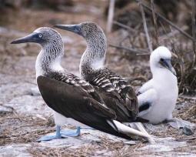
ДЕНЬ ПТИЦ
Шульга Екатерина Михайловна
ГКОУ РО школа – интернат VIII вида п. Матвеева Кургана
воспитатель 1 класса

Slide 2
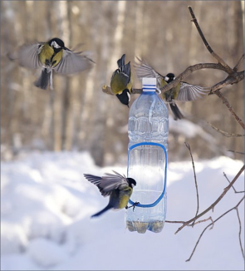
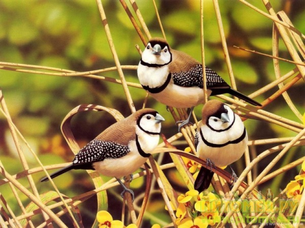
Обеими ножками враз —
Прыг-скок!
А ходить не умеем.
По снегу проезжих дорог,
По белым садовым аллеям
Прыг-скок!
Короткая песня у нас:
Чик-чвик!
А другой мы не знаем.
Завидя добычу, мы вмиг
Комочками с крыши спадаем.
Прыг-скок!
Чик-чвик!

Slide 3
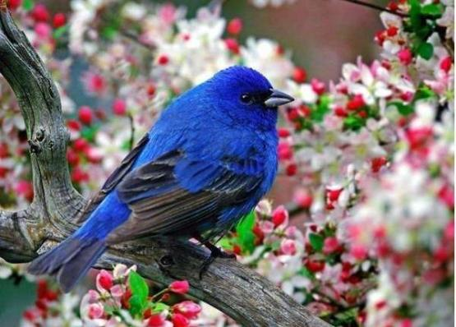
Цель: познакомить обучающихся, воспитанников с
многообразием и жизнедеятельностью птиц;
прививать любовь к природе и воспитывать гуманность.

Slide 4
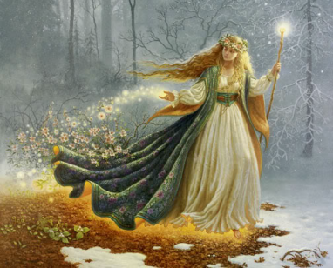
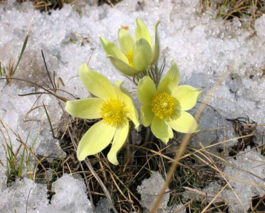
Солнце стало ярче греть,
Вот набухли почки,
Скоро – скоро расцветут
Первые цветочки.
Птицам стало не до сна,
Это к нам пришла …
Весна !

Slide 5
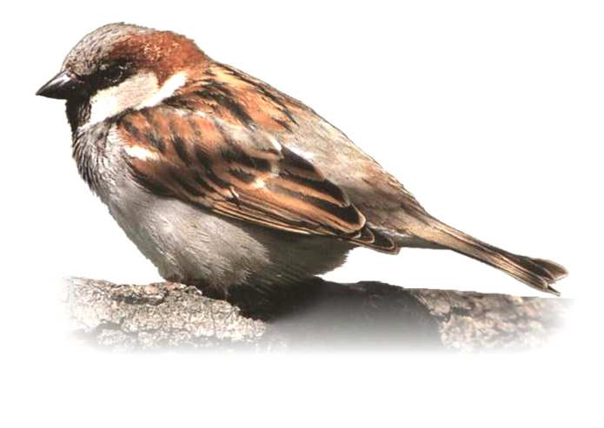
Чирик – чирик - чирик
Воробей

Slide 6
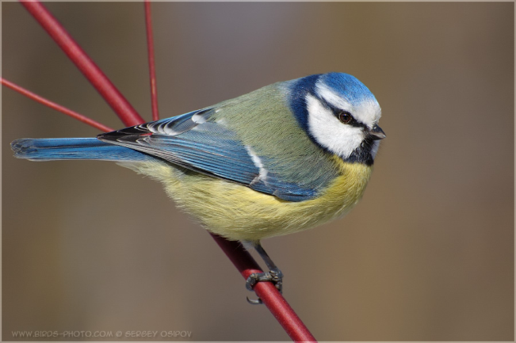
Тинь – тинь - тинь
Синица

Slide 7
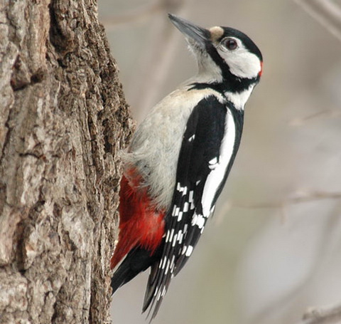
Тррр – тррр - тррр
Дятел

Slide 8
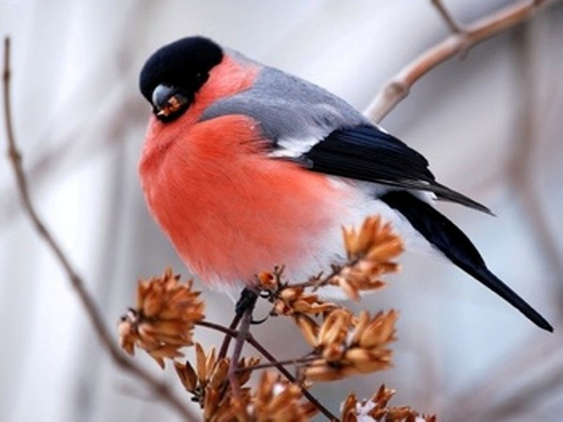
Дю – дю - дю
Снегирь

Slide 9
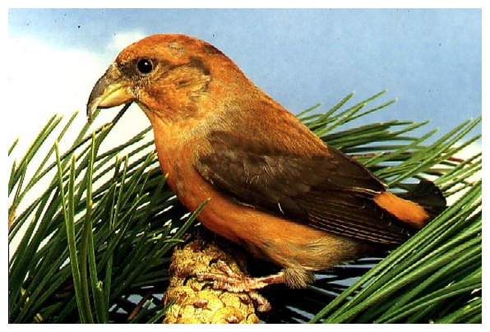
Цок – цок - цок
Клест

Slide 10
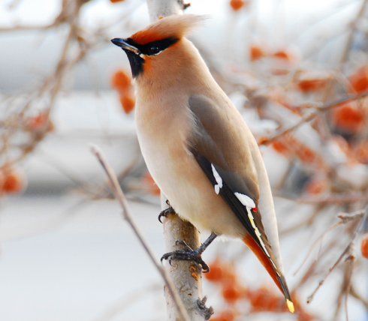
Тюр – тюр - тюр
Свиристель

Slide 11
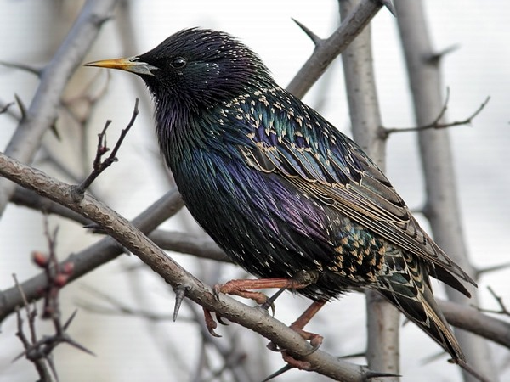
Скворец

Slide 12
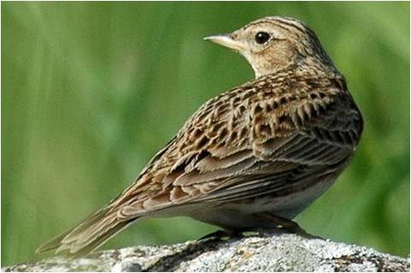
На солнце темный лес зардел,
В долине пар белеет тонкий,
И песню раннюю запел
В лазури жаворонок звонкий

Slide 13
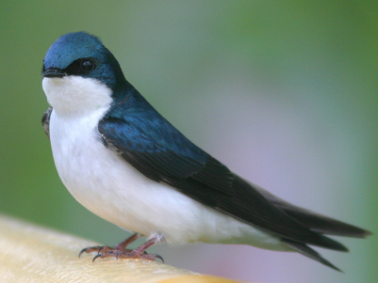
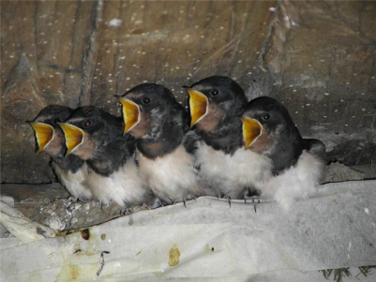
С юга ласточки явились,
Прилетели к нам весной,
Хлопотливо закружились
Над беседкой вырезной.
Слышен писк и щебет птичий.
Кто там смотрит из гнезда?
Мчатся ласточки с добычей –
Малышам нужна еда.

Slide 14
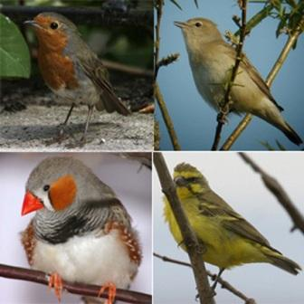
Загадки

Slide 15
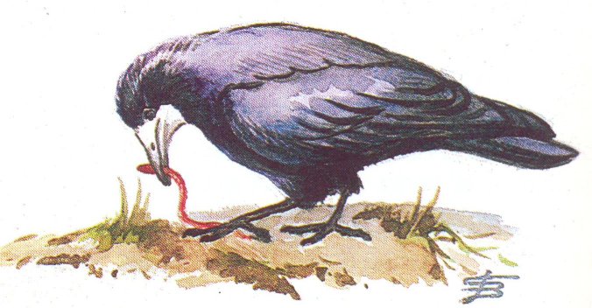
Грач

Slide 16
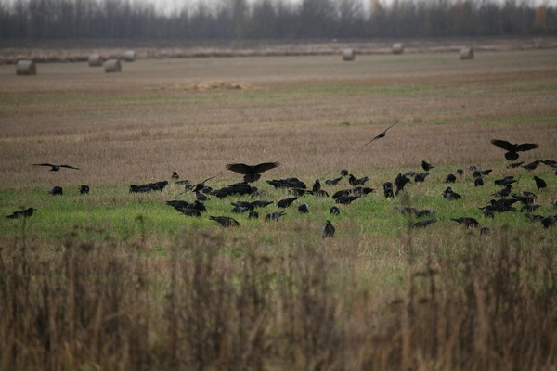
Грач

Slide 17
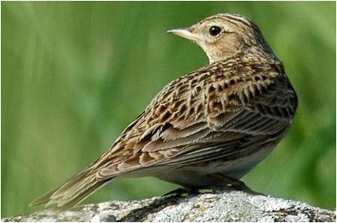
Жаворонок

Slide 18
Скворец

Slide 19
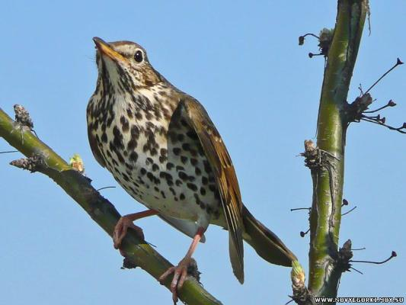
Кукушка

Slide 20
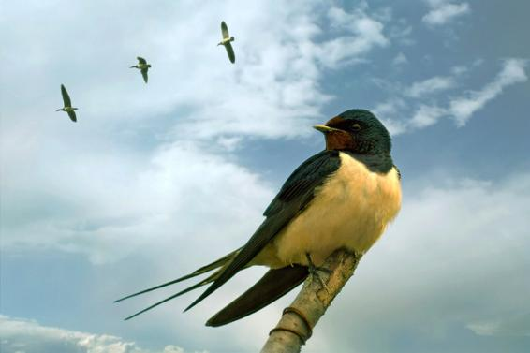
Ласточка

Slide 22
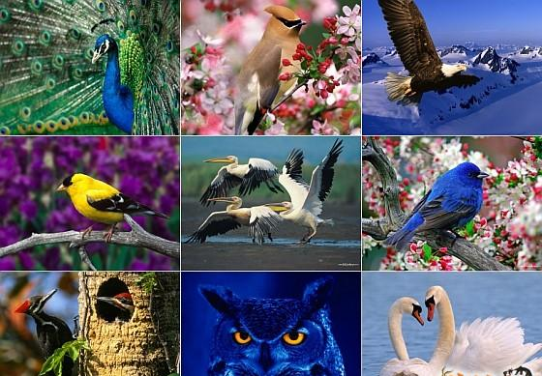

Slide 23
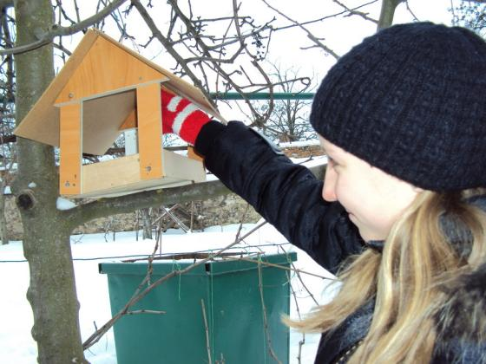
Мы должны помочь птицам

Slide 24
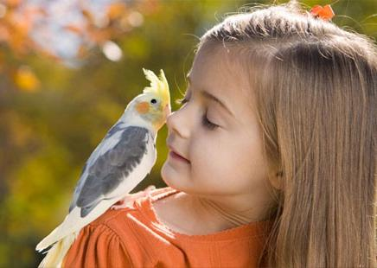
Каждый из нас должен стать настоящим другом птиц

Slide 25
http://titplantsite.ru/ptitsy.html
http://www.liveinternet.ru/users/ivolga7/post165150789/
http://ptica.moy.su/photo/1-0-12
http://animaltop.ru/foto-bird/birds37.jpeg.html
http://florsita.ru/tags/%F4%EE%F2%EE/
http://umooora.narod.ru/fotki.html
http://www.wallpage.ru/oboi-1280x1024-47104.php

